Slide 1
На помощь Василисе Прекрасной
Развлечение для детей старшего дошкольного возраста

Slide 2
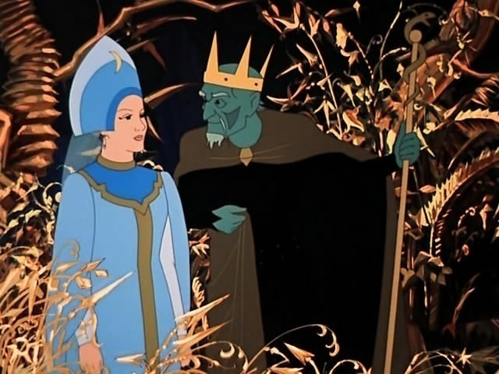
Похитил однажды Кощей Бессмертный
Василису Прекрасную

Slide 3
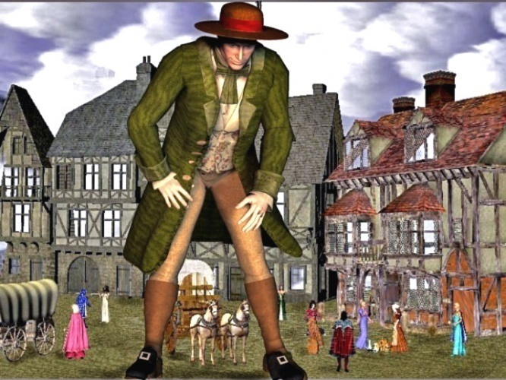
Гулливер в стране лилипутов

Slide 5
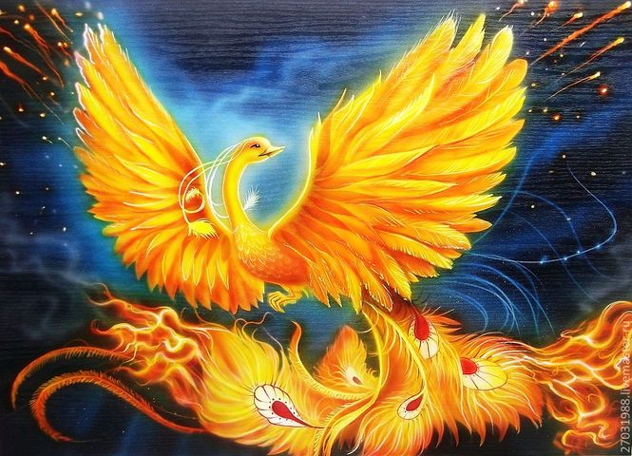
Жар-птица

Slide 6
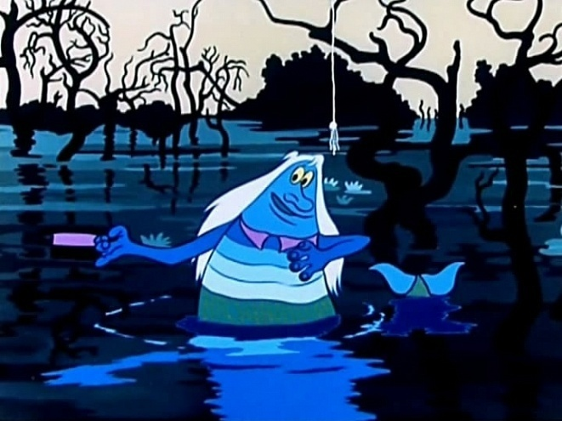
ВОДЯНОЙ

Slide 8
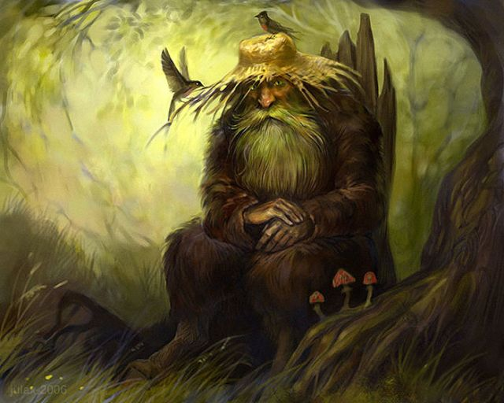
Хозяин леса ЛЕШИЙ

Slide 9
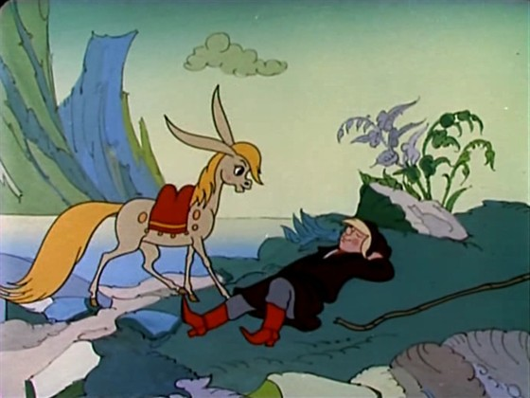
КОНЕК-ГОРБУНОК

Slide 10
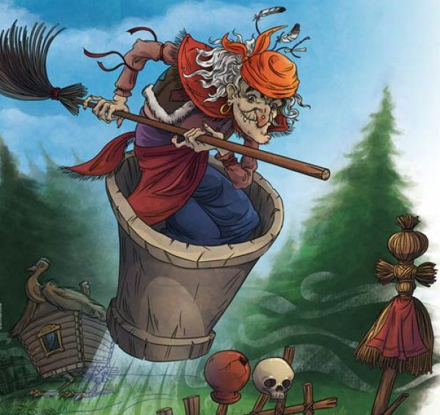
БАБА-ЯГА костяная нога

Slide 11
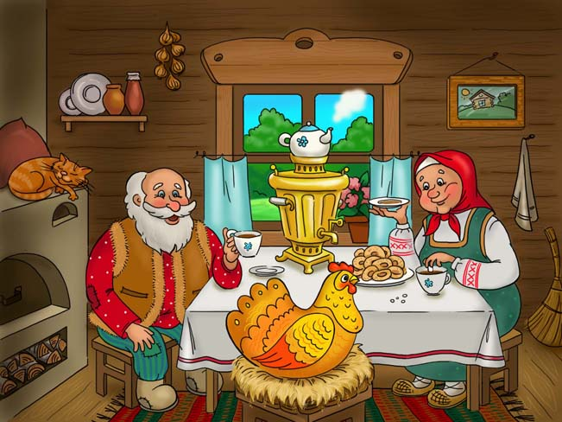
КУРОЧКА РЯБА

Slide 12
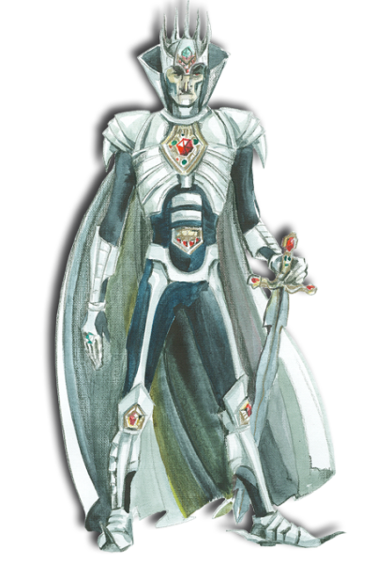
КОЩЕЙ БЕССМЕРТНЫЙ

Slide 13
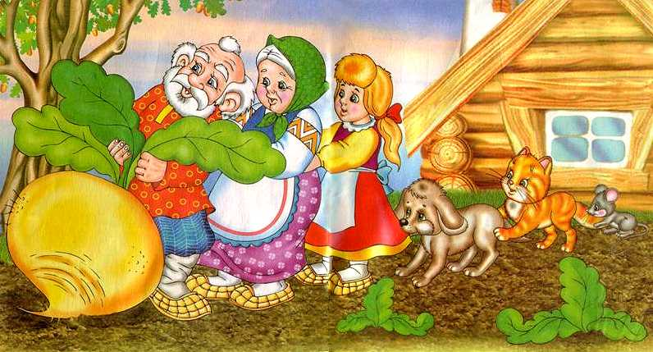
РЕПКА

Slide 14
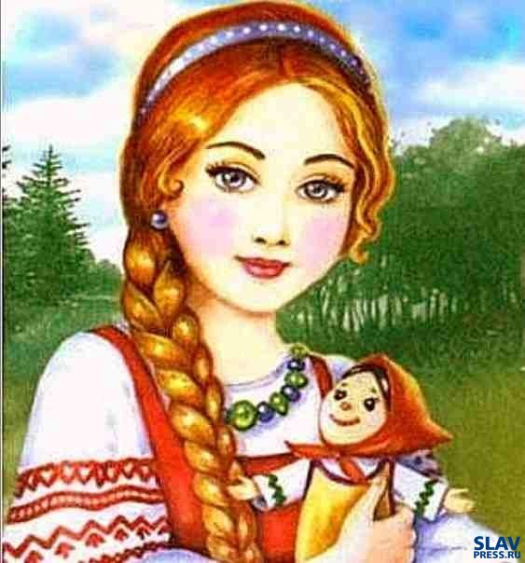
ВАСИЛИСА ПРЕКРАСНАЯ

Slide 15
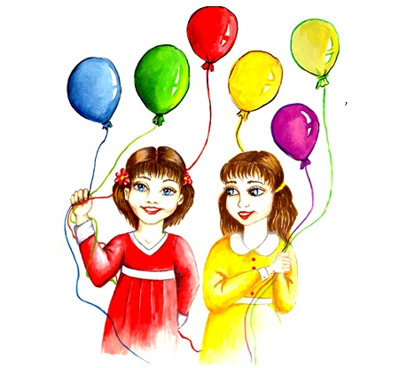
СПАСИБО ЗА ВНИМАНИЕ

